Slide 1
Τι είναι το ερμηνευτικό σχόλιο;
Δομή – Περιεχόμενο - Αξιολόγηση

Slide 2
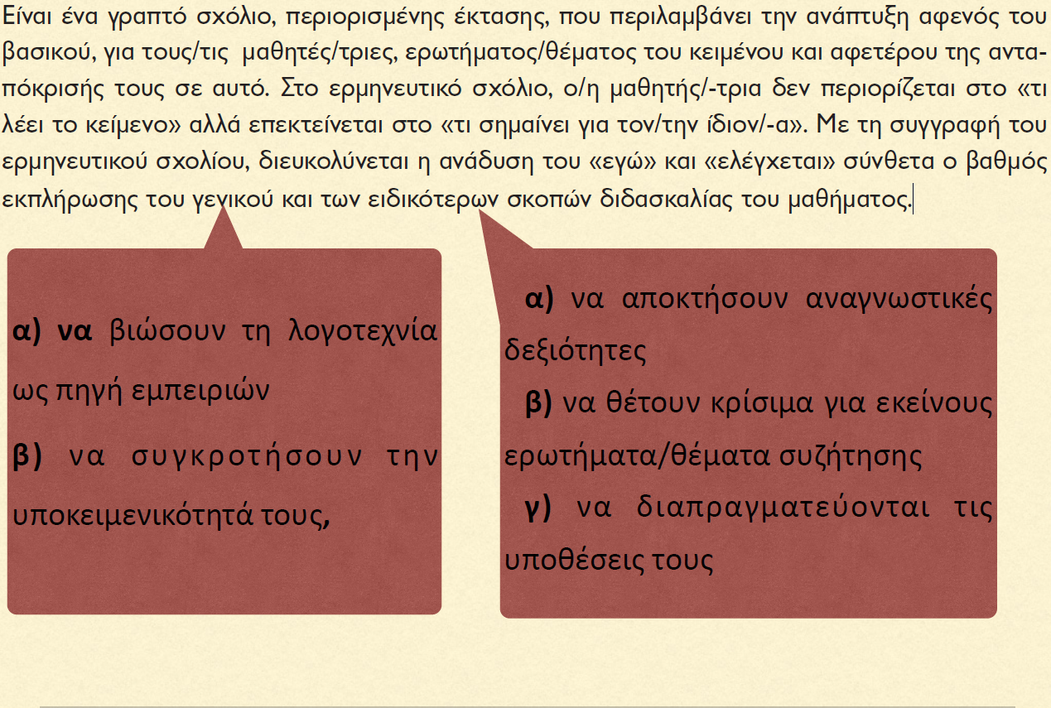
Πώς ορίζεται στο Π.Σ. και στις Οδηγίες

Slide 3
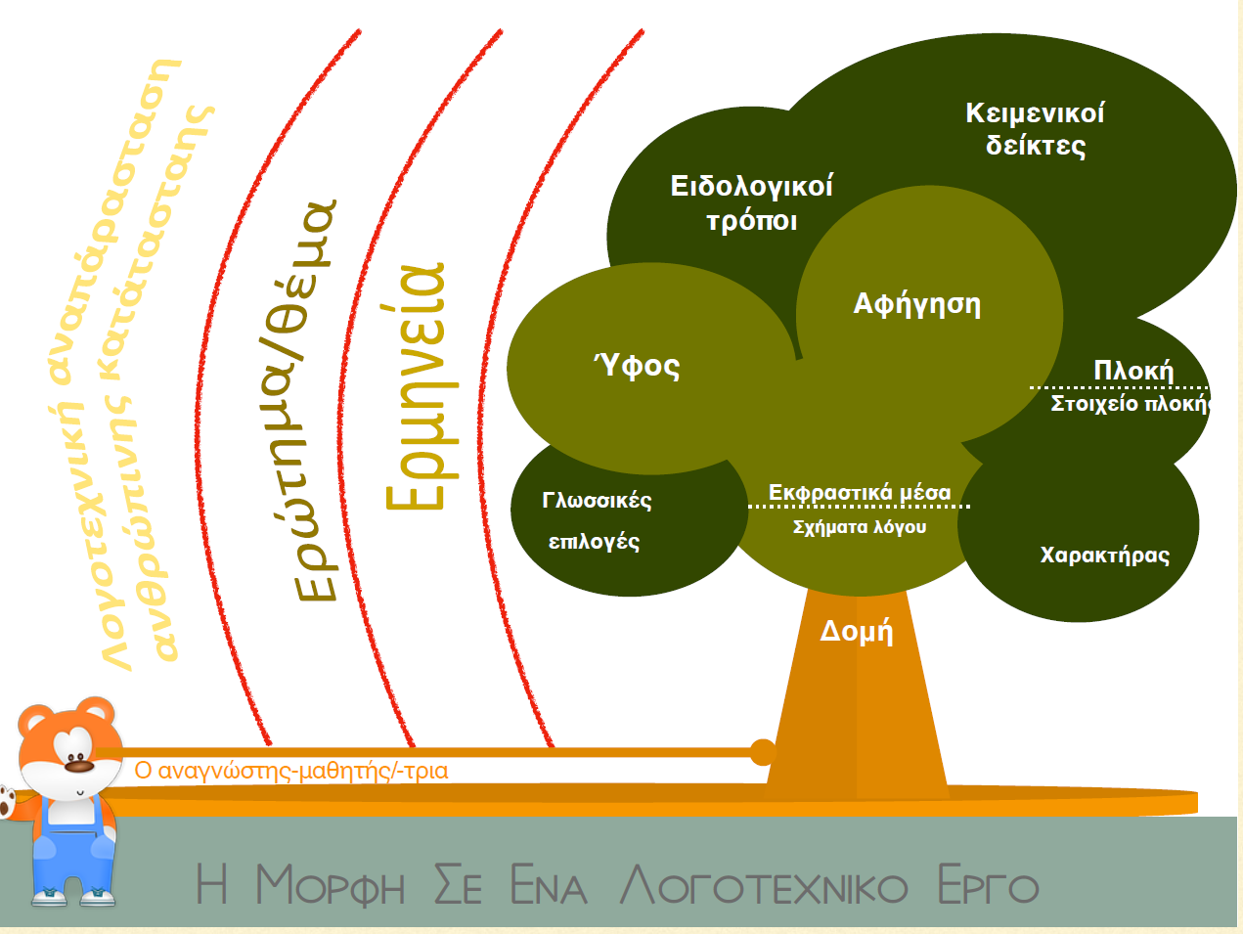
Ερμηνευτικό σχόλιο
Ερμηνεία = διαδικασία απόδοσης νοήματος - διαδικασία
υποκειμενική – όχι αυθαίρετη
Σημείο τομής ανάμεσα στην υποκειμενικότητα του αναγνώστη και τη μορφική κατασκευή του κειμένου
[ τι λέει το κείμενο – τι σημαίνει για εμάς]
Κειμενικοί δείκτες: τα μορφικά στοιχεία του κειμένου, το εξωτερικό περίβλημα και ο σκελετός του

Slide 4
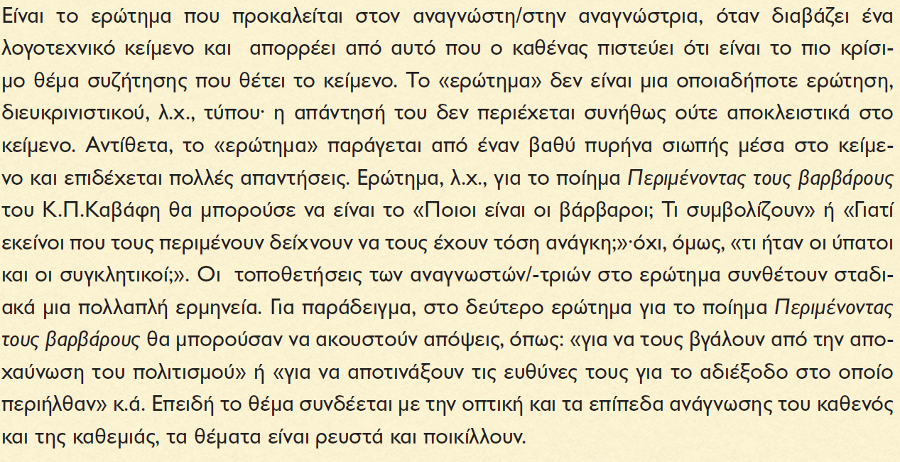
Βασικό ερώτημα/ θέμα

Slide 5
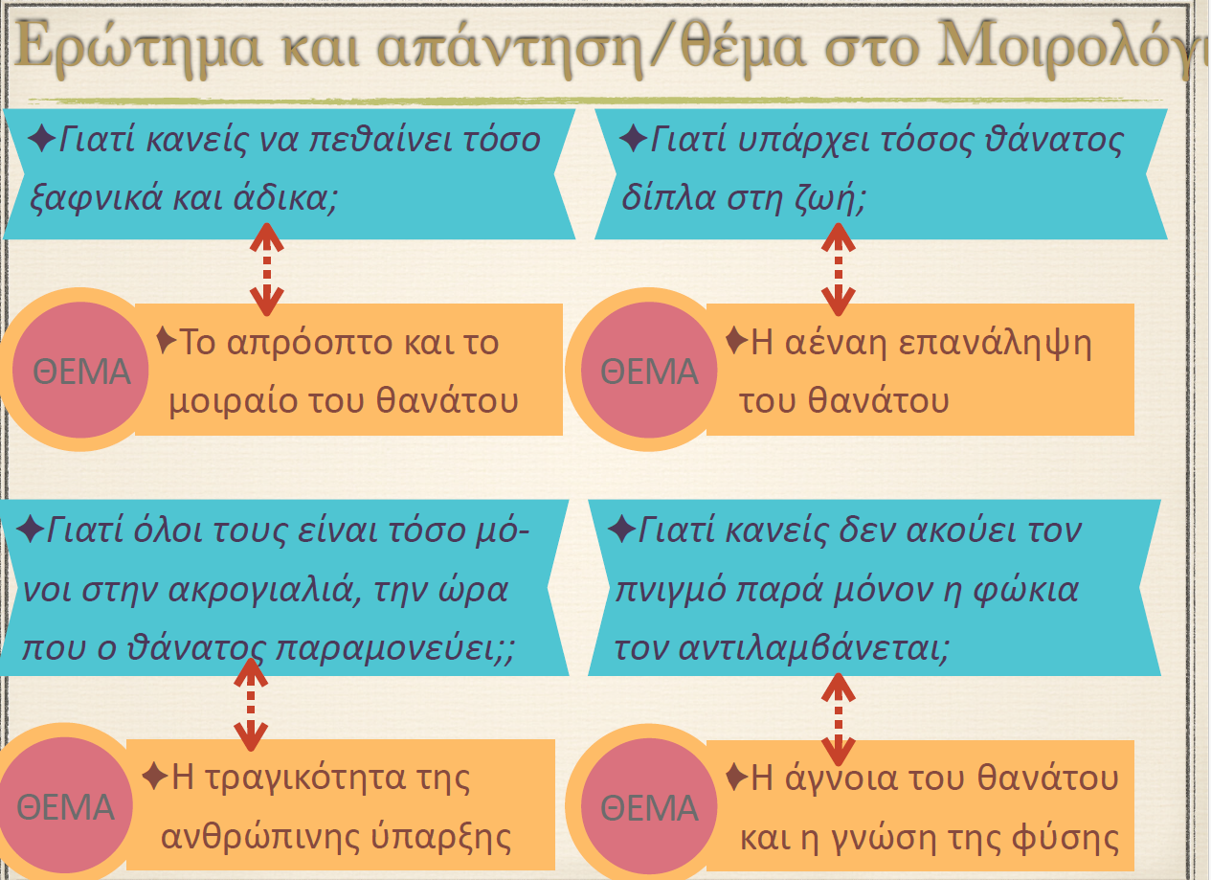

Slide 6
Ο εφιάλτης της Περσεφόνης
Εκεί που φύτρωνε φλισκούνι κι άγρια μέντα
κι έβγαζε η γη το πρώτο της κυκλάμινο
τώρα χωριάτες παζαρεύουν τα τσιμέντα
και τα πουλιά πέφτουν νεκρά στην υψικάμινο.
Εκεί που σμίγανε τα χέρια τους οι μύστες
ευλαβικά πριν μπουν στο τελεστήριο
τώρα πετάνε τ’ αποτσίγαρα οι τουρίστες
και το καινούριο παν να δουν διυλιστήριο.
Εκεί που η θάλασσα γινόταν ευλογία
κι ήταν ευχή του κάμπου τα βελάσματα
τώρα καμιόνια κουβαλάν στα ναυπηγεία
άδεια κορμιά σιδερικά παιδιά κι ελάσματα.
Κοιμήσου Περσεφόνη
στην αγκαλιά της γης
στου κόσμου το μπαλκόνι
ποτέ μην ξαναβγείς.
Κειμενικοί δείκτες
Αντιθέσεις
Ρηματικοί χρόνοι
Ρηματικά πρόσωπα
Εγκλίσεις (π.χ. προστακτική)
Εικόνες
Σχήματα λόγου (μεταφορές, παρομοιώσεις)
Γλωσσικές επιλογές (π.χ. «μύστες», «τελεστήριο», «ευλαβικά», «ευλογία» = παραπέμπουν σε ιεροτελεστία, υποδηλώνουν ιερότητα)
Πώς επιλέγουμε τους δείκτες που θα χρησιμοποιήσουμε;
α) πρέπει να τεκμηριώνουν την ερμηνεία μας (σχετικοί με το θέμα/πρόβλημα που εντοπίζουμε ή με το ερώτημα στο οποίο μας ζητείται να απαντήσουμε)
β) να παρουσιάζουν ποικιλία (διαφορετικού είδους)
γ) επιλέγουμε αυτούς που κατανοούμε καλύτερα

